Slide 1

Дослідження методів аналізу емоціонального окрасу тексту з емотіконами
Науковий керівник:
доцент
Вечур О.В.
Виконав:
ст. гр. ПЗСм-16-2
Пугачов Є.А.

Slide 2
Мета роботи
Дослідити методи емоціонального окрасу тексту з емотіконами
Визначити метод для аналізу тональності тексту на основі емотиконів
Знайти практичне використання для отриманих результатам
2

Slide 3
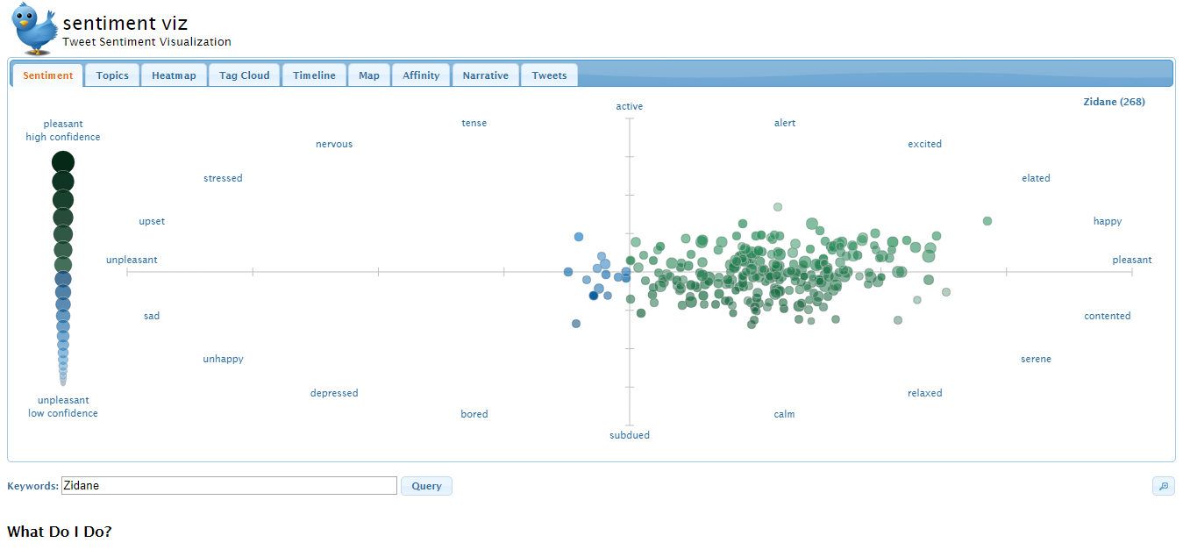
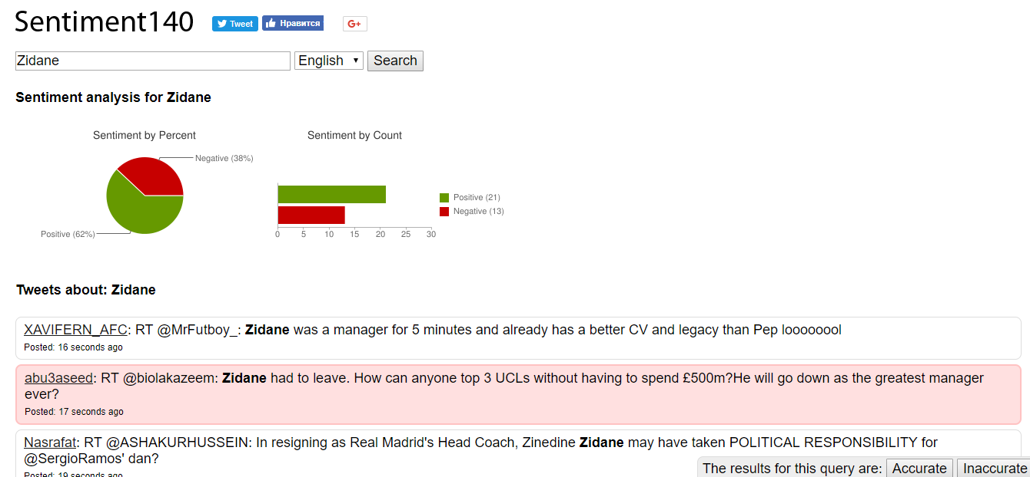
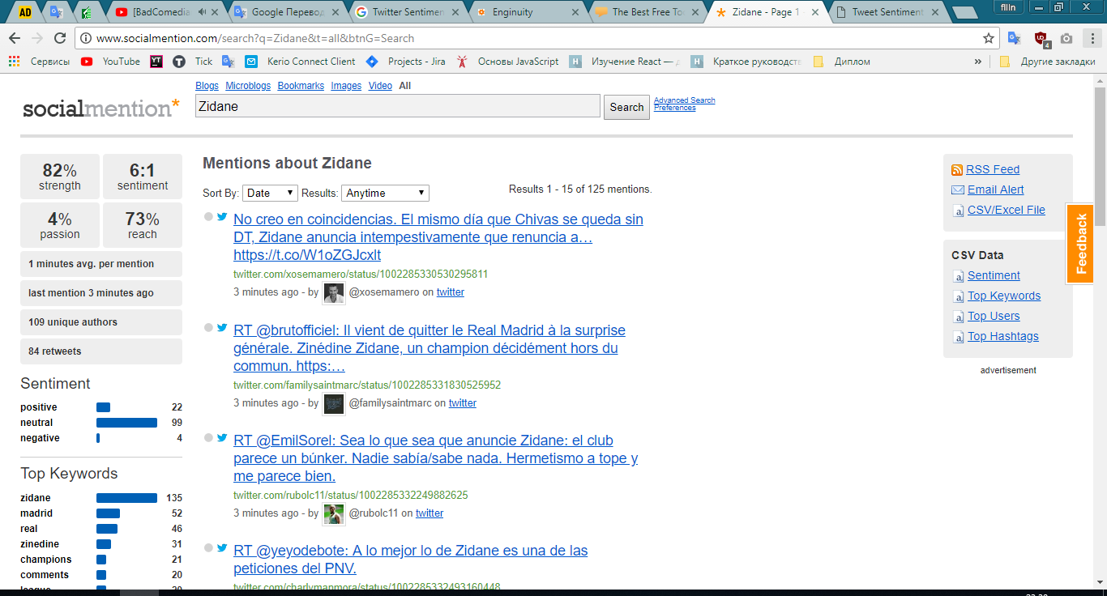
Системи з аналізу тональності
3

Slide 4
Постановка задачі
Проаналізувати методи які використовуються для аналізу емоційного окрасу тексту
Розробити систему для визначення тонального забарвлення тексту
Веб-система повина надавати змогу аналізувати повідомлення з соціальнох мережі Twitter
Твіті повині аналізуватися за декількома методами
4

Slide 5
Сентімент аналіз
Під словами аналіз тональності слід розуміти область комп'ютерної лінгвістики, що займається вивченням думок і емоцій в текстових документах. Аналіз тональності використовується для знаходжень думок і визначення їх властивостей, відносно вхідного тексту.
5

Slide 6
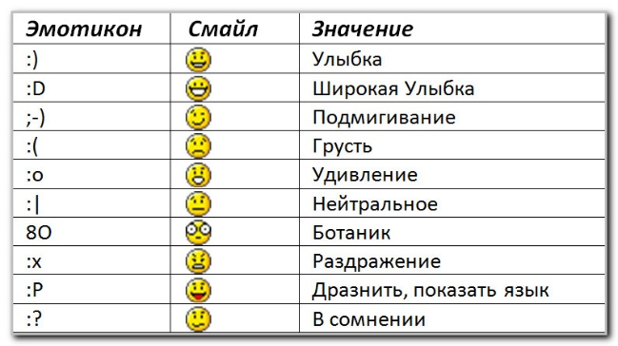
Сентімент аналіз
Емотікони, емограмма або смайлик - це графічний символ, який використовується для вираження емоції.
6

Slide 7
Досліджувані методи(словник)
7

Slide 8
Досліджувані методи(Наївний Баєс)
8

Slide 9
Досліджувані методи(SVM)
9

Slide 10
Досліджувані методи(Емотікони)
10

Slide 11
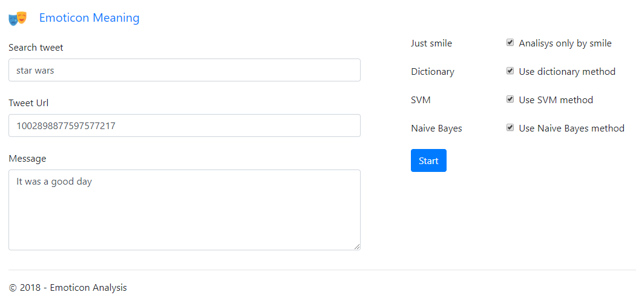
Головна сторінка веб-системи
11

Slide 12
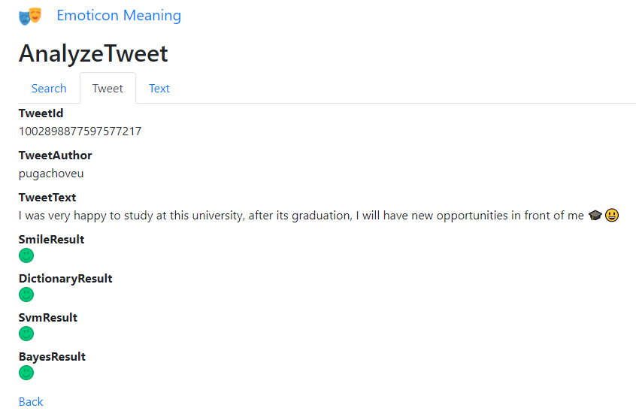
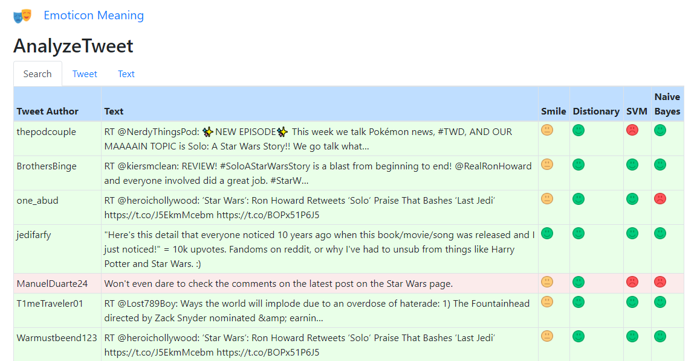
Сторінка результатів(3 шт.)
12

Slide 13
Результати(точність х2)
13

Slide 14
Прикладне використання
14

Slide 15
Висновки
15

